Slide 1
La Corposfera Cuerpo, arte y semiosis: límites y fronteras
José Enrique Finol
Universidad del Zulia - Venezuela
joseenriquefinol@gmail.com www.joseenriquefinol.com

Slide 2
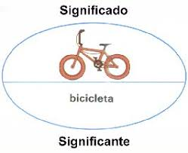
“Los signos son una fuerza social,
y no simples instrumentos que
reflejan las fuerzas sociales”.
Umberto Eco (1994 [1973]: 191).

Slide 3
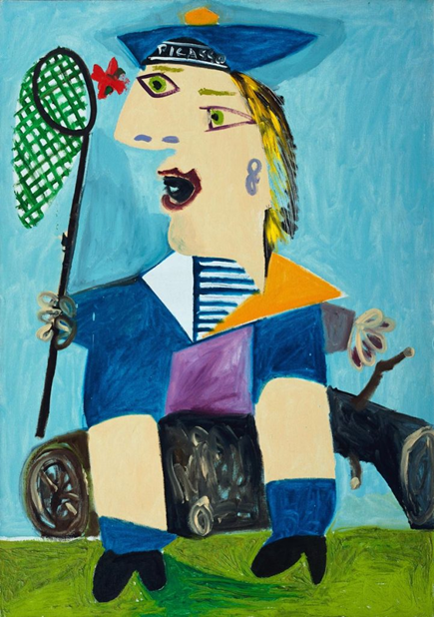
Introducción
La Semiótica es una disciplina que se ocupa de los procesos de significación; es decir, es una ciencia que trata de analizar, explicar e interpretar los procesos mediante los cuales algo significa algo para alguien y en qué circunstancias o contextos.
De cierta manera, la Semiótica estudia todo porque para los seres humanos todo significa algo.

Slide 4
Cuando hacemos semiótica, tanto en la teoría como en la metodología y en sus consecuentes aplicaciones a la práctica analítica en los procesos de construcción de sentidos, buscamos poner de manifiesto en los fenómenos semióticos aquellos elementos y procesos que son
- Prominentes: elementos/procesos que sobresalen en un texto/corpus
- Relevantes: destacados en relación con lo in-mediato: intra y extra
texto/corpus
- Pertinentes: elementos cuya sustitución genera cambios en el significado
del texto/corpus.

Slide 5
Semiótica del arte y Semiótica del cuerpo
La Semiótica del Arte es una de las especialidades más importantes de la ciencia semiótica.
Ella trata de descifrar no solo el sentido del arte y de las obras que lo expresan, sino también cómo una obra de arte significa lo que creemos que significa.
La Semiótica del Cuerpo –lo que yo he llamado la Corposfera– se ocupa de las significaciones, de los significados y de los sentidos del cuerpo.

Slide 6
La Corposfera
- El cuerpo es uno de los componentes fundamentales en muchas expresiones artísticas: la danza, el teatro, la pintura, la escultura, utilizan el cuerpo, sus movimientos, vestimentas, gestos, sus poses, sus miradas, para comunicar estéticamente.
- Así que analizar, explicar e interpretar cómo se producen las significaciones del cuerpo es de capital importancia en las culturas contemporáneas.

Slide 7
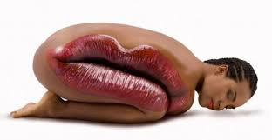
Relaciones entre cuerpo y arte
Las relaciones entre cuerpo y arte, inevitablemente, implican relaciones espaciales y temporales.
No se trata solo de las relaciones internas entre los componentes de una obra –lo que llamamos intra-relaciones– sino también entre la obra misma y sus contextos, su historia, la de su autor, su época, sus tradiciones, su cultura, etc., –lo que llamamos extra-relaciones–
Podemos añadir un tercer nivel que llamaremos trans-relaciones.

Slide 8
Las ventanas y los espejos: límites y fronteras
- Esas trans-relaciones ocurren en dos escenarios que el arte ha privilegiado: las ventanas y los espejos.
En el cuadro romántico “Mujer en la ventana”
(1841), del retratista ruso Vasily Tropinin, propongo ver cómo los conceptos de límite y frontera que he propuesto en mi libro La Corposfera (2015, 2021), crean un espacio trans-relacional: si bien hay un límite físico entre lo interno y lo externo, la ventana, hay también una frontera semiótica creada por el cuerpo que comunica el adentro con el afuera
Propongo llamar tránsito a la operación que genera esa frontera semiótica.
WikiArt. https://www.wikiart.org/en/vasily-tropinin/woman-at-the-window-1841. Dominio Público.

Slide 9
Cuerpo trans-relacional
En el cuadro ese cuerpo trans-relacional, ese tránsito entre adentro y afuera, entre espacio interno y espacio externo, se expresa gracias a cuatro dispositivos corporales:
- La inclinación
- La direccionalidad: de lo interno a lo externo
- La mirada
- La posición de la mano
Esos dispositivos configuran un sentido nuevo a ese afuera que no vemos pero que podemos imaginar.
WikiArt .https://www.wikiart.org/en/vasily-tropinin/woman-at-the-window-1841. Dominio Público.

Slide 10
Trans-relacionalidad: límite y frontera
- Si bien en el cuadro de Tropinin la dirección del enfoque va de lo exterior hacia lo interior, en este cuadro de Edvard Munch esa dirección se invierte, pues va de lo interior a lo exterior expresados en una simultaneidad.
- Se trata de una operación de direccionalidad vertida/invertida que nos muestra dos maneras de abordar la trans- relacionalidad representada en el espacio pictórico.
- Esa trans-relacionalidad se expresa en dos formas: la ventana opera como un límite y el cuerpo opera como una frontera; mientras uno separa el otro conecta y relaciona dialécticamente el interior y el exterior.
Edvard Munch. Inger en la ventana, 902.https://www.pinterest.es/pin/42362052723093219/?autologin=true

Slide 11
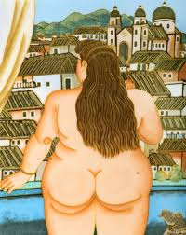
- Un análisis similar podría proyectarse sobre la pragmática del cuerpo en la relación con el espacio divisorio de la ventana en el marco del espacio doméstico.
- ¿Cómo representar la simultaneidad de esa trans-relacionalidad? Se me ocurre que ese espacio sería similar al signo mediante el cual representamos, al mismo tiempo, interrogación y sorpresa. Ese signo existe y se llama Interrobang o exclarrogativo.
Fernando Botero, Mujer en la ventana. 1990.
Salvador Dalí, Muchacha en la ventana (1925).

Slide 12
Semiótica de los espejos: signos, cuerpo, luz
- En el caso del espejo también se establece una trans-relacionalidad similar a la de la ventana, solo que aquí la relación limítrofe entre el espacio exterior e interior es un reflejo de la luz, una imagen; es decir, depende de una relación indicial, catóptrica, con el cuerpo real.
- En tal sentido, a diferencia de lo que creía Umberto Eco (1988), los espejos no son prótesis, no son extensiones del cuerpo como no lo es el agua donde Narciso se mira.
Auguste Toulmouche, Le miroir, 1890.https://www.pinterest.com/pin/572027590157255144/?send=true

Slide 13
Espejo y cuerpo: una relación háptica
- Los espejos son signos en cuanto objetos físicos y también en cuanto capaces de producir un signo-imagen.
- En este cuadro de Yusramzuri hay una relación fronteriza creada por la boca que toca el espejo, lo que genera una relación háptica y un nuevo sentido del cuerpo propio transmutado en un “otro”.
Madona kissing mirror. image by yusramzuri
https://picsart.com/i/304703471370201

Slide 14
Límite y frontera, separación y contacto
- Mientras en el ejemplo de la ventana el cuerpo es único, en el espejo hay un simulacro de duplicación dirigido no solo a una representación narcisista sino a la configuración de un “otro”.
- Estos ejemplos nos ofrecen la imagen de cómo operan límites y fronteras, pues al mismo tiempo que separan también hacen contacto.
- En esa separación/contacto es donde se ubican las operaciones trans-relacionales que crean dominios de sentidos nuevos, fluidos, dialécticos, que van más allá de lo interno y lo externo, del afuera y el adentro, de la presencia y la ausencia.
Pietro Torrini. Ein Kuss dem Spiegelbildhttps: //www.pinterest.cl/pin/594053007070803840

Slide 15
- Digamos que el espacio semiótico común entre ventanas y espejos radica en la flexión, en el flectere, pues ambos reflejan en la mirada el mundo, solo que en la primera el reflejo es de carácter transitivo y en el segundo es de carácter reflexivo.
- Se trata de ejemplos de la poderosa capacidad de las miradas para hacer acaecer los sentidos en el mundo de la vida, para semiotizarlo.
Vincent Van Gogh. Autorretrato con sombrero de paja. 1887. https://www.montilladigital.com/2019/08/aureliano-sainz-los-rostros-de-van-gogh.html

Slide 16
VENTANAS ESPEJOS
Pro-flectere Re-flectere
Movimiento Transitivo Movimiento Reflexivo
Mirar → Ver Mirar → Verse
Notes:
La palabra "reflejo" está formada con raíces latinas y significa "imagen que se forma en una superficie lisa que devuelve la luz que le pega". Sus componentes léxicos son: el prefijo re- (hacia atrás) y flectere (doblar, desviar). reflejar. La palabra pro viene del latín vulgar prode (provecho). ... Pro- es un prefijo latino que significa movimiento hacia delante.

Slide 17
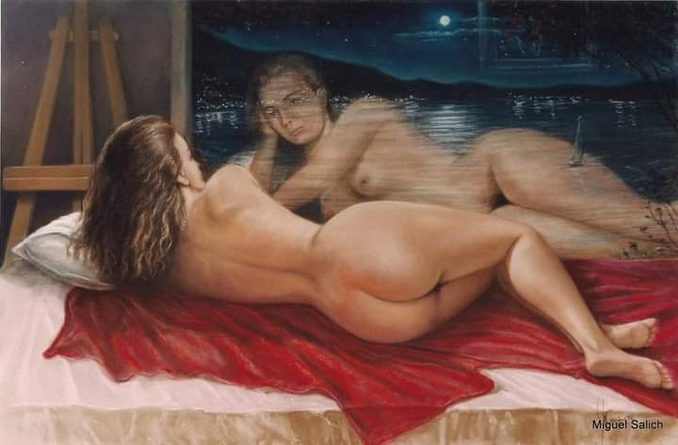
Hay dos casos excepcionales donde espejos y ventanas se articulan. En estas obras digitales de Robert Isely, espejo y ventana se hacen un solo espacio; las obras realizan la simultaneidad, del mismo modo en que lo hace el exclarrogativo:
Robert Isely. Foto tomada de Pinterest.

Slide 18
Una relación especular trastocada
En esta perspectiva que hemos esbozado, encontramos un caso muy interesante en la obra La reproducción prohibida, de René Magritte, donde el espejo trastoca la experiencia, la pragmática de la relación especular, pues en lugar de ver reflejado el esperado rostro del personaje vemos, por el contrario, su espalda.
Esta ruptura de la lógica de la relación especular actualiza una unidireccionalidad revertida de la imagen en el espejo.
René Magritte, La reproducción prohibida.1937.https://ar.pinterest.com/pin/ 211950726191390050/

Slide 19
Arte, Diseño y Semiótica
Antes de terminar quisiera dejarles unas preguntas y una breve reflexión sobre las relaciones entre Arte, Diseño y Semiótica.
En primer lugar, ¿puede razonablemente decirse que el diseño es arte? ¿O es solo una tecnología? ¿O la suma de ambas?
En segundo lugar ¿cómo puede la Semiótica contribuir al diseño? ¿De qué manera se relacionan?

Slide 20
Semiótica y diseño
- Sobre estas últimas preguntas, Hodge afirma que “La semiótica es importante para los diseñadores, ya que nos permite comprender las relaciones entre los signos, lo que representan y las personas que deben interpretarlos: las personas para las que diseñamos”. (2003).
Por su parte Deni y Zingale afirman que “Los semióticos trabajan en proyectos de diseño para comprender y construir objetos, comunicación y servicios capaces de satisfacer las necesidades y prácticas de los usuarios”. (2017).

Slide 21
Semiótica y diseño
- También Nadin señala que ambas disciplinas pueden nutrirse recíprocamente: “aunque el diseño puede beneficiarse de la semiótica, la propia semiótica ya ha ganado mucho al intentar comprender, analizar, evaluar y eventualmente involucrarse en generando diseño”. (s/f).
- Finalmente, Van der Meulen afirma que “Design is the thinking and the making of signs”, lo que haría al diseño, arte o no, un “hacer semiótico”.

Slide 23
Los interesados en ver la presentación completa, pueden encontrarla a partir del lunes 16 en la página web: www.joseenriquefinol.com

Slide 24
Referencias
Eco, Umberto. (1994 [1973]). Signo. Barcelona: Editorial Labor.
Lotman, Iuri. (1996[1984]). La Semiosfera. Madrid: Frónesis Cátedra / Universitat de Valencia.
Gumperz, John Joseph. 1992. Contextualisation and understanding. In Rethinking context: language
as an interactive phenomenon, ed. Alessandro Duranti and Charles Goodwin, 229–252. Cambridge:
Cambridge University Press.
Hymes, Dell. 1962. The ethnography of speaking. In Anthropology and human behaviour, ed.

Slide 25
Hodge, Challis (2003). Semiotics: A Primer for Designers. https://boxesandarrows.com/semiotics-a-primer-for-designers/ 09/08/2021.
Deni, Michela y Zingale, Salvatore (2017). Semiotics in Design Education. Semiotics by Design, The Design Journal, 20:sup1, S1293-S1303, DOI:
10.1080/14606925.2017.1352658.
Nadin, Mihai (s/f). Design and semiotics. https://utd-ir.tdl.org/bitstream/handle/10735.1/4464/ATEC-4455-272049.11.pdf?sequence=1 09/08/2021.

